Slide 1
Πίνακες ζωγραφικής με κύκλους
Κύκλος είναι και γυρίζει

Slide 2
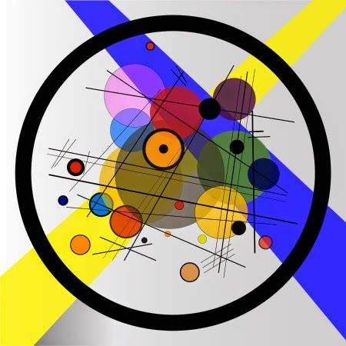
Κύκλου χρωματιστοί
Μικροί, μεσαίοι και μεγάλοι.
Πόσους μπορείς να μετρήσεις;

Slide 3
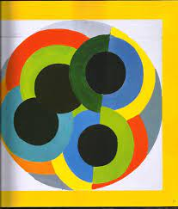
Η χαρά της ζωής. Έτσι λέγεται ο πίνακας
Σου αρέσει το παιχνίδι;
Παίξε το γύρω γύρω όλοι με τους φίλους σου

Slide 4
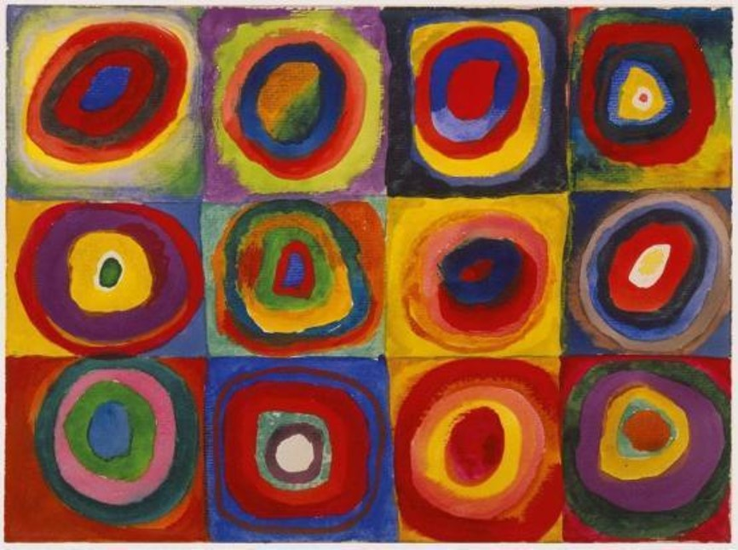
Κύκλοι ο ένας μέσα στον άλλο.
Χρησιμοποίησε στρογγυλά αντικείμενα για να φτιάξεις και συ τέτοιους κύκλους

Slide 5
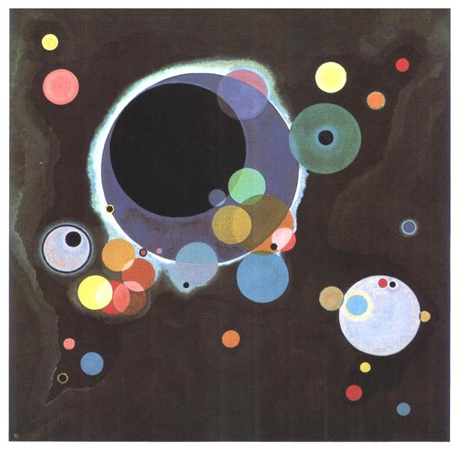
Χρωματιστές κηλίδες.
Βάλε χρώμα σε ένα μπουκάλι για σαπουνόφουσκες και δοκίμασε να τις σκάσεις πάνω σε άσπρο χαρτί.

